Slide 1
List İşlemleri
| Slicing-Manipulation-List Methods
Bir list’in nasıl oluşturulduğunu zaten öğrendik.
Bir list’in elemanlarına tek tek nasıl erişebiliceğimizi de biliyoruz.
List elemanlarını değiştirmenin ise birden fazla yolu vardır.
Bu bölümün amacı, en önemli list işleme yöntemlerini öğrenmektir.
Yani, bir list’e ;
                -Eleman ekleme methodları
                -Eleman çıkarma methodları

Slide 2
List İşlemleri
| Slicing-Manipulation-List Methods
Method nedir ? Fonksiyon Nedir ?
Farkları nelerdir ?
Method; bir class içerisinde tanımlanmış fonksiyona denilir.
Fonksiyonlar class dışında da tanımlanabilir, class içerisinde tanımlanırsa method denilir.
“Pythonda herşey bir objedir” kaidesinden yola çıkarsak, oluşturduğunuz her bir list bir objedir. Bir list oluşturduğunuzda aslında “List” classından bir obje yaratmış olursunuz. List classında tanımlı olan fonksiyonları-yani methodları bu classtan üretilen her bir obje kullanabilir.
Biz de List Manipulation (List Değiştirme) işlemlerimizi ait olduğu class’tan gelen built-in(gömülü-Python içerisinde zaten dile ait olan, önceden tanımlanmış) methodlar ile daha kolay bir şekilde yapacağız.

Slide 3
List İşlemleri
| Slicing-Manipulation-List Methods
Bir objenin ait olduğu class’tan sahip olduğu methodunu çağırması
nokta-notasyon syntax’ı ile yapılır.
Yani ;
  obje_ismi.method_ismi( )
  Örnek : my_list.append( )

Slide 4
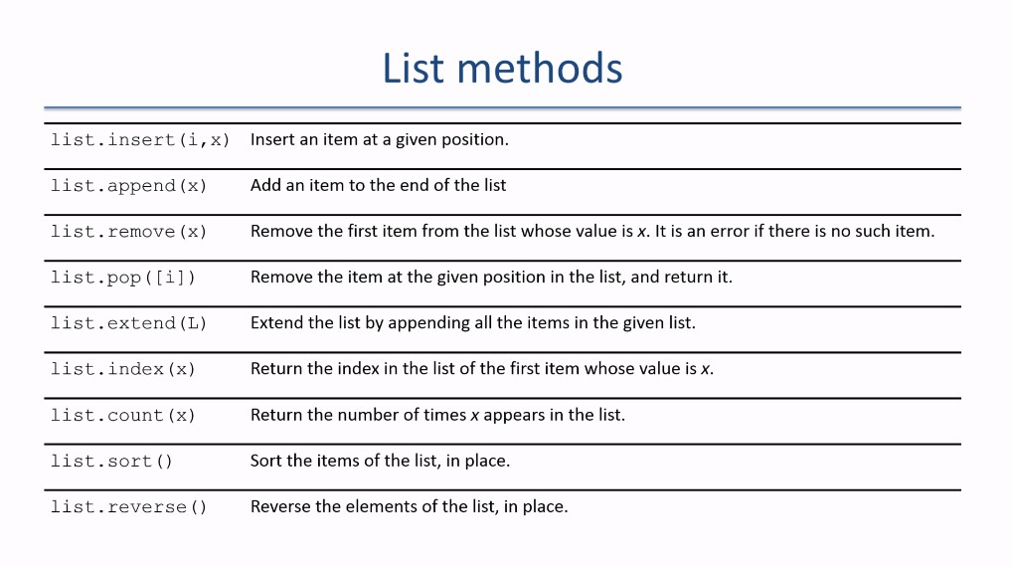

Slide 5
Kopyalama İşlemi
Atama ve Kopyalama Farkı
>>> first = [1, 2, 3, 4, 5]
>>> first
[1, 2, 3, 4, 5]
>>> second = first
>>> second
[1, 2, 3, 4, 5]

Slide 6

Kopyalama İşlemi
Atama ve Kopyalama Farkı
Bir değişkeni başka bir değişkene = ile atadığınızda aslında
gerçekleşen işlem şudur :
Örneğin; second = first
yapmıştık.

Slide 7
Kopyalama İşlemi
Atama ve Kopyalama Farkı
>>> second.append(6)
>>> second
[1, 2, 3, 4, 5, 6]
>>> first
[1, 2, 3, 4, 5, 6]

Slide 8
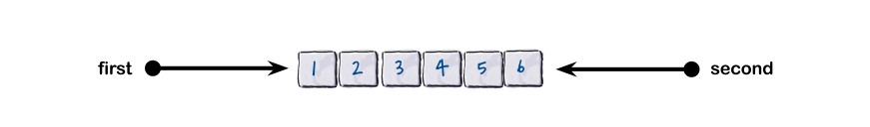
Kopyalama İşlemi
Atama ve Kopyalama Farkı
>>> second.append(6)
işlemi ile:

Slide 9
Kopyalama İşlemi
Atama ve Kopyalama Farkı
>>> third = second.copy( )
>>> third
[1, 2, 3, 4, 5, 6]

Slide 10
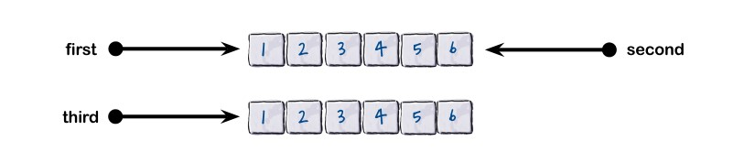
Kopyalama İşlemi
Atama ve Kopyalama Farkı
>>> third = second.copy( )
işlemi şudur :

Slide 11
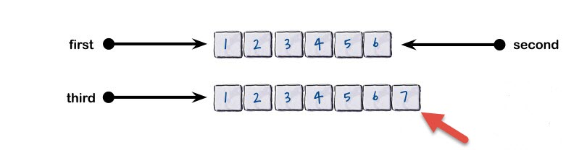
Kopyalama İşlemi
Atama ve Kopyalama Farkı
>>> third.append(7)
>>> third
[1, 2, 3, 4, 5, 6, 7]
>>> second
[1, 2, 3, 4, 5, 6]

Slide 12

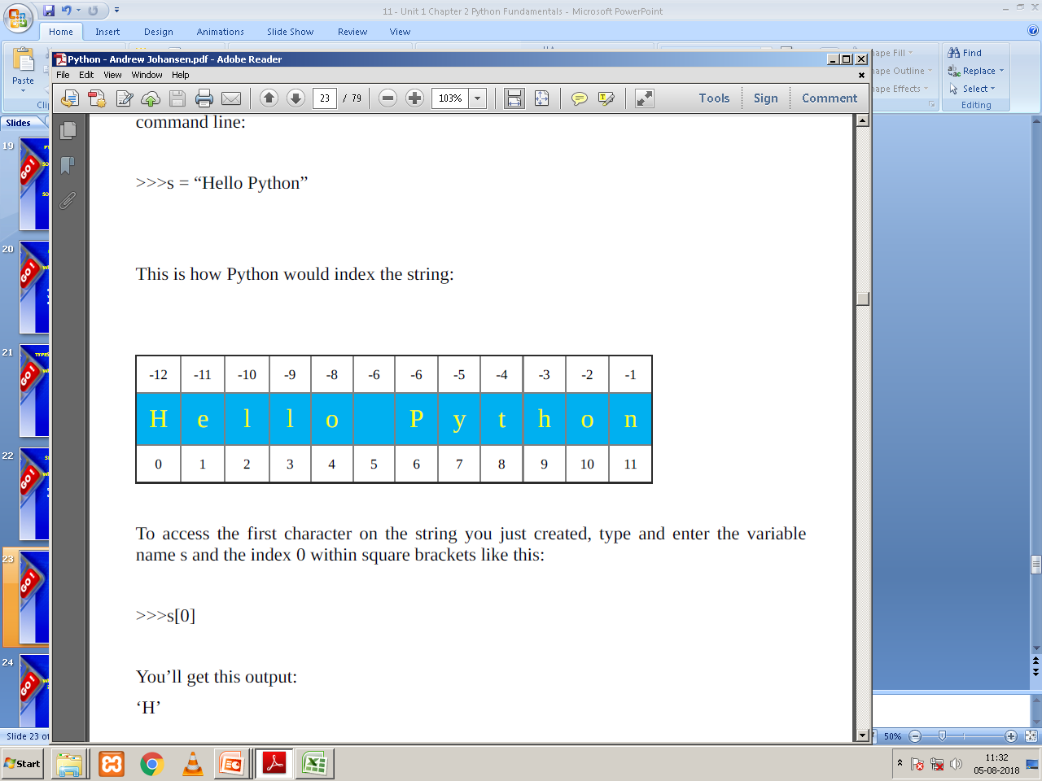
REPRESENTATION OF STRING
>>> s = “Hello Python”
Python stringleri şu şekilde indexler:
Backward Indexing
Forward Indexing

Slide 13
REPRESENTATION OF STRING
Az önce oluşturduğunuz stringdeki ilk karaktere erişmek için, s değişkenini ve 0 dizinini aşağıdaki gibi köşeli parantezler içine yazın ve girin:
>>>s[0]
Bu çıktıyı alacaksınız:
'H'

Slide 14
REPRESENTATION OF STRING
Son karaktere erişmek için şu ifadeyi kullanabilirsiniz:
>>> s[len(s)-1]
Şu Çıktıyı alacaksınız:
'n'
len ( ) fonksiyonu stringin uzunluğunu bulmak için kulla

Slide 15
REPRESENTATION OF STRING
len fonksiyonu dışında aslında daha kolay bir yolu var.
dizedeki son öğeye erişin:
>>>s[-1]
'n'
Sondan bir önceki karaktere erişmek için:
>>>s[-2]
'o'

Slide 16
String Methodları
List’ler değişitrilebilir bir yapıya sahipti. Yani list içerisindeki elemanları daha sonra değiştirebiliyorduk.
Ancak String verilerde, String’in her bir elemanı, yani karakteri üzerinde değişiklik yapılamaz. Yani String’ler doğrudan değiştirilemez. Sonradan karakter ekleyemezsiniz, çıkaramazsınız.
Bir başka stringle birleştirmeyi, bir string’in üzerinde değişiklik yapmakla karıştırmayalım :
my_str = “Python”
my_str[0] = ‘A’
şeklinde bir manipulasyon yapılamaz.
“ String objenin böyle bir işlemi desteklemediği ” hatasını alırsınız.
Ancak built-in methodlarla stringler üzerinde bazı işlemler yapabiliriz.

Slide 17
String Methodları
str.count( )
str.replace( )
str.split( )

Slide 18
str.count( )
Syntax ;
  str.count( value, start, end )
  value zorunlu argumenttir.
  start ve end ise opsiyoneldir. Bu argumentler için
  değer girilmeyebilir.
  start : Arama yapılmaya başlanacak indexi belirtir.
  Hiçbir değer girilmezse default olarak 0’dır.
  end : Aramanın bitirileceği indexi belirtir. Default olarak
  string’in sonudur.

Slide 19
str.replace( )
Syntax ;
str.replace(old_value, new_value, count)
- old_value : Zorunlu argumenttir. Değiştirilecek karakter ifadesi girilir.
- new_value : Zorunlu argumenttir. Değiştirilecek ifadenin yerine geçecek olan yeni ifade girilir.
- value : Opsiyoneldir. Değiştirilecek olan ifadenin kaç tanesinin değiştireleceğini belirler. Default olarak hepsini alır.

Slide 20
str.split( )
Syntax ;
      string.split(separator, maxsplit)
-separator : Opsiyoneldir, ayraç demektir. Default olarak boşluk karakteri alınır. Yani boşluklardan bölme yapılır.
-maxsplit : Opsiyoneldir. Kaç kez bölme yapılacağını belirler. Default olarak -1 dir, yani mümkün olan tüm bölmeleri yapar.

Slide 21
Dört Built-in Data Yapısı
Python, herhangi bir veriyi tutmak için kullanabileceğiniz dört yerleşik veri yapısıyla birlikte gelir :
List
Tuple
Dictionary
Set

Slide 22
Dört Built-in Data Yapısı
"Built-in" derken, list, tuples, dictionary ve set’lerin kodunuz için her zaman kullanılabilir olduğunu ve kullanımdan önce içe aktarılmaları gerekmediğini unutmayın: bu veri yapılarının her biri Python dilinin bir parçasıdır.

Slide 23
List
# Sıralı-Değiştirilebilir-Dinamik-Heterojen
Python'daki bir list, diğer dillerdeki bir dizi kavramına çok benzer.
Çünkü bir list’i ilgili nesnelerin indexlenmiş bir koleksiyonu olarak düşünebilirsiniz, list’teki her slot (objenin yerleştiği kutu-index ile işaretlenen) sıfırdan yukarıya doğru numaralandırılmıştır.

Slide 24
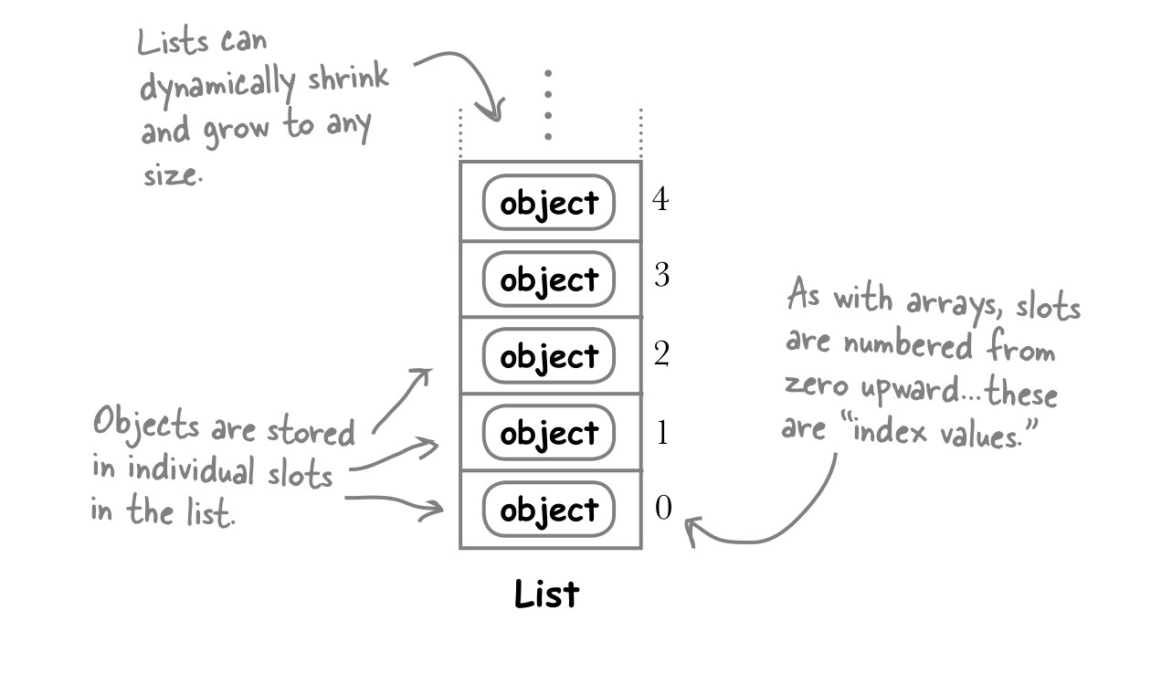

Slide 25
Dictionaries
Syntax ;
my_dictionary = { key:value, key:value,... }
Dictionary’deki her bir eleman; bir key’ e sahiptir. Ve herbir key’in bir değeri(value) vardır.
Dict. içerisindeki elemanların index’i yoktur.
Elemanlar, Index yerine key’ler ile ilişkilendirilir.

Slide 26
Dictionaries
List yapıları “sıralı” bir yapıya sahipti. Yani elemanların belirli bir sırada yerleştiğini görmüştük.
Dictionary yapıları ise “sırasız”dır…
Yani elemanlar belirli bir sıralamayla değil rastgele yerleşirler.

Slide 27
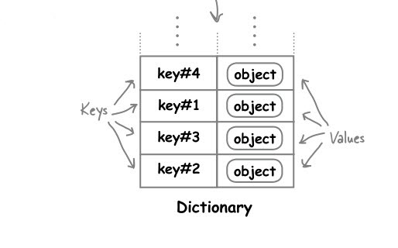
Dictionaries
Dictionary Yapısı :

Slide 28
Dictionaries
Dictionary yapıları “ değiştirilebilir ” dir.
Dictionary, datanızı bir key / value çifti olarak depolamanızı sağlar.
Dictionary yapılarını satır-sütun yapısı olarak da düşünebiliriz.
Hangi durumda Dictionary yapılarına ihtiyaç duyarız ?
Bunun örneğini Vs Code’ta yapalım...

Slide 29
Dictionaries
Eleman Seçimi- Eleman Getirme
Dictionary’de herhangi bir elemanın değerini, key değerini [ ] içerisine girerek getirebiliriz :
>>> person[ ‘Age’ ]
33
>>> person[ ‘Name’ ]
‘Huseyin Yaras’

Slide 30
Dictionaries
Eleman Ekleme
Bir dictionary’ye yeni eleman eklemek için Syntax:
my_dictionary [ yeni_key ] = Value
yapmak yeterli olur.
Yani yeni key’e istenilen value atanarak yeni eleman eklenebilir.
Örneğin ; person[ ‘Age’ ] = 33
“key” ismi ‘Age’ gibi string olmak zorunda değil. Yani ; person[ 5 ] = 33 şeklinde de olabilirdi ancak key’lerin açıklayıcı olmasını istediğimiz için yaygın kullanım böyledir.

Slide 31
Complex Data Yapıları
| Dictionary ile Bir Tabloyu Depolama
“Python’da herşey bir objedir…”
Herhangi bir built-in data yapısı (list, dictionary, set, string, int…..)
bir başka built-in data yapısı içine eleman olarak eklenebilir, depolanabilir.
Böylece complex data yapıları meydana getirebiliriz.
Örneğin list içersinde başka listler, list içerisinde dictionary’ler, dictionary içerisinde başka dictionary’ler ya da listler gibi….
Bu konuda herhangi bir sınırlama yoktur çünkü Pythonda herşey bir objedir.
Ve objeler birbiriyle bu şekilde çalışabilir.
Örnek bir uygulamaya göz atalım….

Slide 32
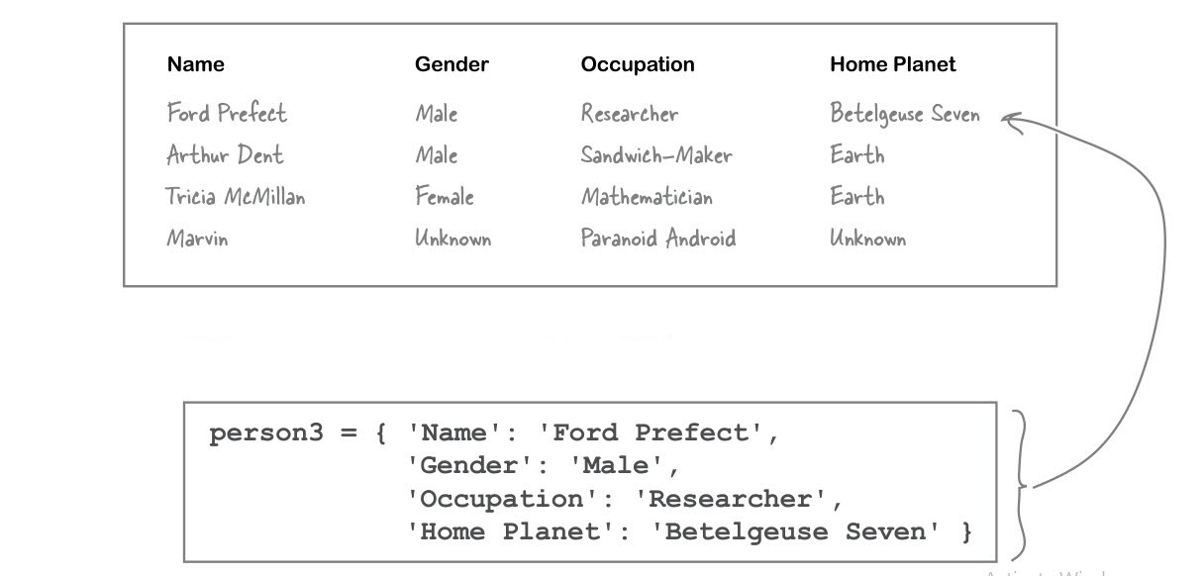
Complex Data Yapıları
| Dictionary ile Bir Tabloyu Depolama

Slide 33
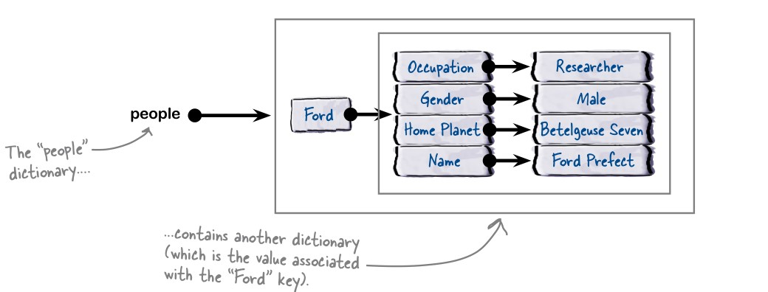
Complex Data Yapıları
| Dictionary ile Bir Tabloyu Depolama

Slide 34
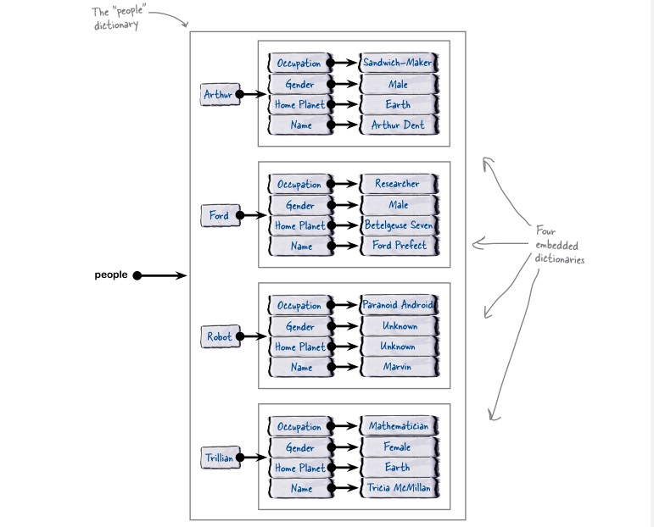
Complex Data Yapıları
| Dictionary ile Bir Tabloyu Depolama

Slide 35
Sets
( “ Set ” Yapıları )
Python'un küme veri yapısı, tıpkı okulda öğrendiğiniz kümeler gibidir: her zaman geçerli olan belirli matematiksel özelliklere sahiptir, temel özellik, obje-eleman tekrarının yasak olmasıdır.
Büyük bir kuruluştaki herkesin ilk adlarından oluşan uzun bir list’in size verildiğini, ancak yalnızca benzersiz-unique adların listesiyle ilgilendiğinizi hayal edin. Uzun ad listenizden yinelenenleri kaldırmak için hızlı ve kusursuz bir yola ihtiyacınız var. Set’ler bu tür problemleri çözmede harikadır.
Sadece uzun ad list’ini bir set’e dönüştürün (bu, yinelenenleri kaldırır), ardından set’i tekrar bir list’e dönüştürün ve sonuçta benzersiz adlardan oluşan bir list’iniz olur.

Slide 36
Sets
( “ Set ” Yapısı Oluşturma )
Bir set oluşturmak için { } kullanılır.
>>> vowels = { 'a', 'e', 'e', 'i', 'o', 'u', 'u' }
>>> vowels
{'e', 'u', 'a', 'i', 'o'}
Oluştururken verdiğiniz sıralamayı korumadığını ve eleman tekrarını ortadan kaldırdığına dikkat edelim.

Slide 37
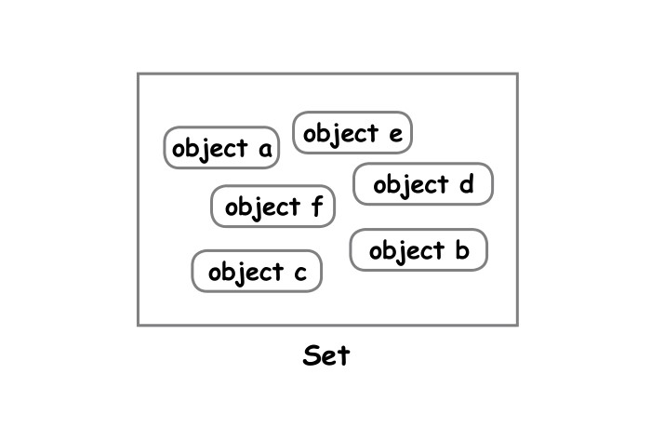
Sets
( “ Set ” Yapısı Oluşturma )

Slide 38
Sets
( Dizi Yapılarından “ Set ” Yapısı Oluşturma )
Set oluşturmanın bir yolu da dizi yapısına sahip objelerden set oluşturmaktır.
Bunu uygun yapıdaki objeyi alıp set’e dönüştürerek yaparız. Yani aslında elimizdeki dizi-benzeri objenin veri tipini set’e dönüştürürüz. Bunu da daha önce tip dönüşümlerinde yaptığımız gibi aynı isimdeki methodla yani burada set( ) methodu ile yapabiliriz.
>>> vowels = { 'a', 'e', 'e', 'i', 'o', 'u', 'u' }
>>> vowels
{'e', 'u', 'a', 'i', 'o'}
Böyle yapmak yerine şu şekilde yapabiliriz :
>>> vowels2 = set( 'aeeiouu' )
>>> vowels2
{'e', 'u', 'a', 'i', 'o'}

Slide 39
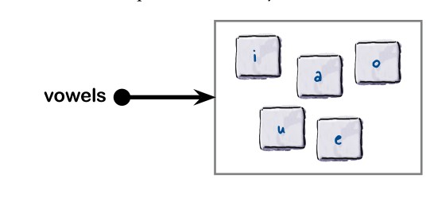
Set Methodları
| union( ) -Setleri Birleştirme Methodu
>>> vowels = set('aeiou')
>>> word = 'hello'

Slide 40
Set Methodları
| union( ) -Setleri Birleştirme Methodu
>>> vowels = set('aeiou')
>>> word = 'hello'
>>> u = vowels.union( set(word) )

Slide 41
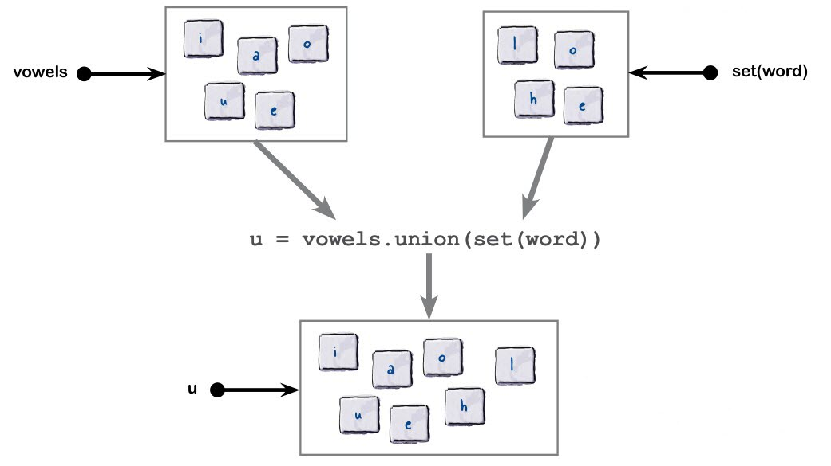
| union( ) -Setleri Birleştirme Methodu

Slide 42
Set Methodları
| union( ) -Setleri Birleştirme Methodu
>>> vowels = set('aeiou')
>>> word = 'hello'
>>> u = vowels.union( set(word) )
>>> u_list = sorted( list(u) )
>>> u_list
['a', 'e', 'h', 'i', 'l', 'o', 'u']

Slide 43
Set Methodları
| difference( ) -Setlerin Farkını Alma Methodu
>>> vowels = set('aeiou')
>>> word = 'hello'
>>> d = vowels.difference( set(word) )
>>> d
{ 'u', 'i', 'a' }

Slide 44
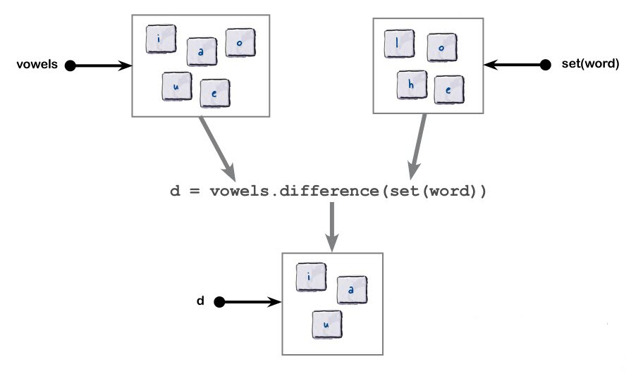
| difference( ) -Setlerin Farkını Alma Methodu

Slide 45
Set Methodları
| intersection( ) -Setlerin Kesişimini Alma Methodu
>>> vowels = set('aeiou')
>>> word = 'hello'
>>> i = vowels.intersection( set(word) )
>>> i
{ 'e', 'o' }

Slide 46
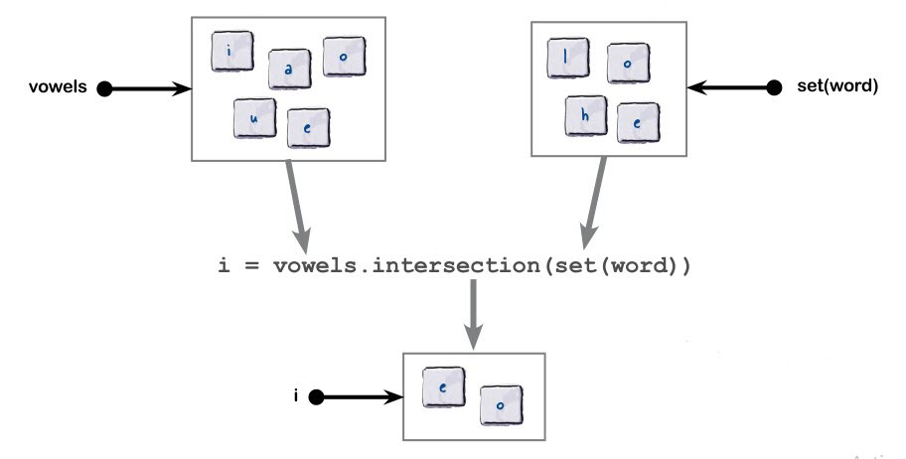
| intersection( ) -Setlerin Kesişimini Alma Methodu

Slide 47
Tuples
List’ler gibi sıralı bir yapıya sahiptir.
Bir kez oluşturulurlar, bir daha değiştirilemezler.
Yani eleman ekleme çıkarmak mümkün değildir.
Hiçbir şekilde değişmesini istemediğiniz yapılara ihtiyacınız olduğunda tuple’ları kullanırsınız. Örneğin bir sabitler listesine ihtiyacınız var, tuple tercih edebilirsiniz. Çünkü performans açısından böyle bir durumda list yerine tuple oluşturmak daha iyidir.

Slide 48
Tuples
| Tuple Oluşturmak
( ) kullanılarak oluşturulur.
>>> vowels = [ 'a', 'e', 'i', 'o', 'u' ]
>>> type(vowels)
<class 'list'>
>>> vowels2 = ( 'a', 'e', 'i', 'o', 'u' )
>>> type(vowels2)
<class 'tuple'>

Slide 49
Tuples
| Tuple Oluşturmak
Tuple yapılarını görüntülediğinizde ( ) arasında gösterildiğini görürüz.
>>> vowels
['a', 'e', 'i', 'o', 'u']
>>> vowels2
( 'a', 'e', 'i', 'o', 'u' )

Slide 50
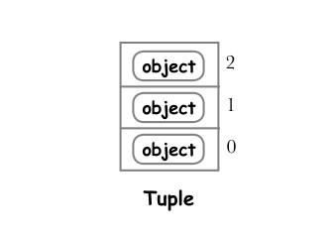
Tuples
| Elemanlara Erişim
Listler gibi sıralı bir yapıya sahip olduğu için elemanlar da index numaralarına sahiptir. İndexleme ile Tuple elemanlarına eriişebiliriz.
print( vowels2 [ 0 ] )
a
Ancak eleman değiştirmeye çalışırsak hata alırız :
>>> vowels2 [ 0 ] = 'b'
TypeError: 'tuple' object does not support item assignment
>>> vowels2
(' a', 'e', 'i', 'o', 'u')

Slide 51
Functions
| Fonksiyonlar - Sürdürebilir Bir Sistem İnşa Etmenin Anahtarı
Kodu yeniden kullanmak, sürdürülebilir bir sistem inşa etmenin anahtarıdır.
Python’da kodlarınızı yeniden kullanmak için fonksiyonlardan yararlanırsınız.
Fonksiyon nasıl oluşturulur ;
Gerekli kod satırlarını alırsınız.
Bir isim verirsiniz.
Artık bir fonksiyona sahipsinizdir.

Slide 52
Functions
| Fonksiyonlar - Sürdürebilir Bir Sistem İnşa Etmenin Anahtarı
Yazdığınız birkaç satır kod, yazmaya devam ettikçe yüzlerce satır haline gelebilir. Bu duruma geldiğinde ise kodları idare etmek ve geliştirmeye devam etmek daha da zor hale gelir ve belki de bir süre sonra içinden çıkılmaz bir hal alır.
Bu duruma çözüm olarak Python modülerite’yi yani kodları daha küçük parçalara bölmeyi destekler. Böylece kodlarınız içerisinde bir veya birden fazla fonksiyon barındıran modüller(modules) topluluğu haline gelir. Yani yönetilebilir bir yapı oluşmuş olur.
Bu yapının temel bileşenleri tabiki fonksiyonlardır.

Slide 53
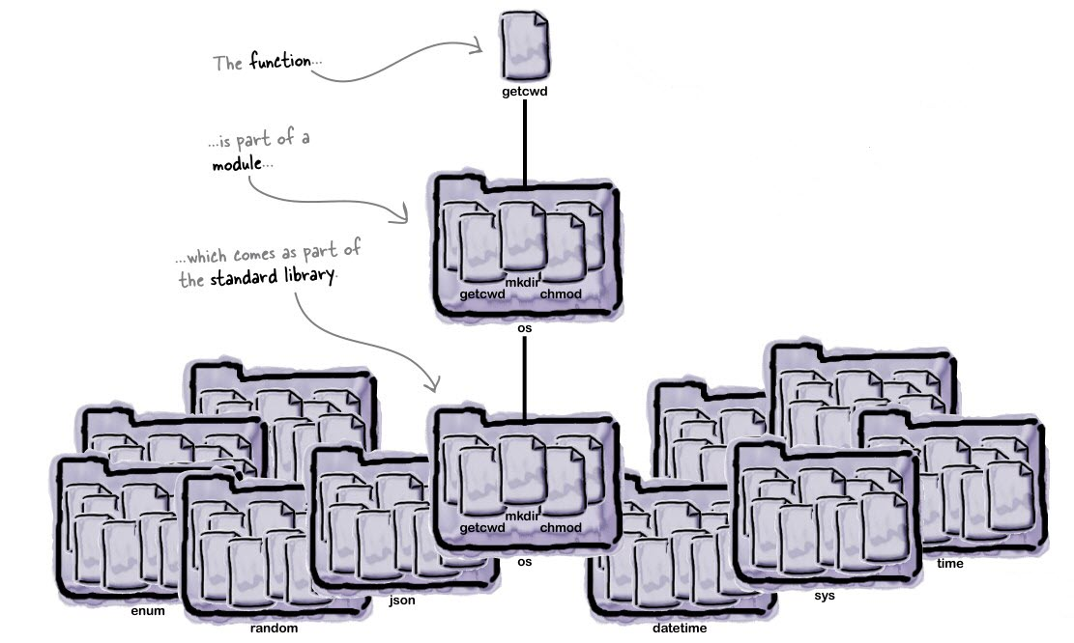
Functions
| Fonksiyonlar - Sürdürebilir Bir Sistem İnşa Etmenin Anahtarı

Slide 54
Functions
| Fonksiyonlar – Fonksiyon Oluşturmak
1 ) Fonksiyon oluşturmak için iki tane keyword kullanılır :
def ve return
def keyword’ü ile fonksiyon isimlendirilir ve fonksiyonun -varsa almasını istediğimiz- argumentlerini (fonksiyona verilen girdiler) belirler. def keywordu kullanımı fonksiyon tanımlamada zorunludur.
return keyword’u ise opsiyoneldir. Eğer fonksiyonumuz çağrıldığında çalışması sonucunda bir değer geriye döndürecekse, yani bir return değeri olacaksa bu değeri belirtmek için kullanılır.
2) Fonksiyon argument alabilir. def satırında fonksiyon isminden hemen sonra argumentleri fonksiyon parantezleri ( ) arasında belirleyebiliriz.
Argument alması zorunlu değildir.
3) Fonksiyon, kod satırları ile birlikte yorum satırları içerebilir. Böylece fonksiyonun işlevi hakkında dökümantasyon oluşturulabilir.

Slide 55
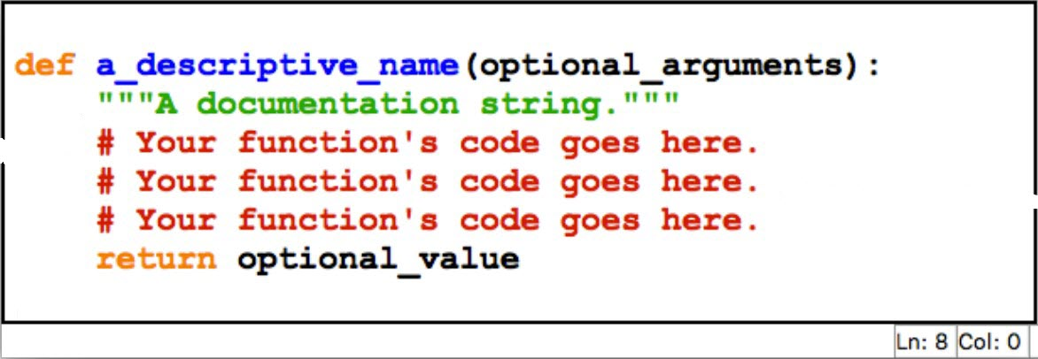
Functions
| Fonksiyonlar – Fonksiyon Oluşturmak

